Slide 2
10
9
1
8
2
7
3
6
4
5
5

Slide 3
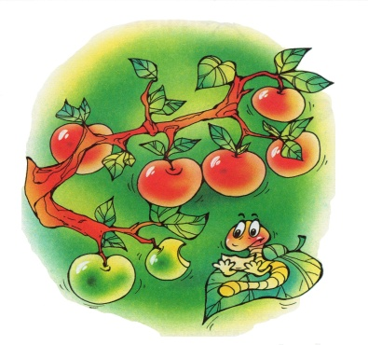
Яблочки
Яблоки в саду поспели,
Мы отведать их успели
Пять румяных, наливных,
Два с кислинкой.
Сколько их?
7
8
3

Slide 4
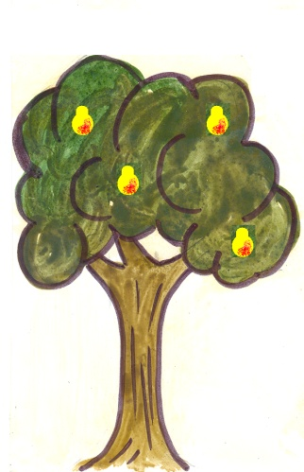
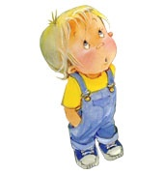
Павлуша
Четыре спелых груши
На веточке качались.
Две груши снял Павлуша,
А сколько груш осталось?
2
3
6

Slide 5
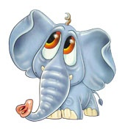
Умный слонёнок
Папа –слон слону – сынишке
Подарил четыре книжки.
Их слонёнок прочитал
И друзьям своим раздал.
Книгу дал он бегемоту,
Две морскому кашалоту.
Сколько книг осталось у слонёнка?
2
0
1

Slide 6
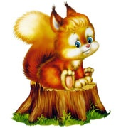
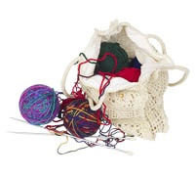
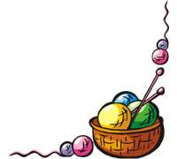
Белка-мастерица
Ай да белка-мастерица!
Вяжет деткам рукавицы.
Извязала три клубка,
Два лежат ещё пока.
У кого ответ готов,
Сколько у неё клубков?
1
4
5

Slide 7
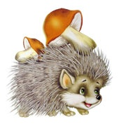
День рождения Ежа.
Вот задумал ёж друзей
Пригласить на юбилей.
Пригласил двух медвежат,
Трёх зайчат и трёх бельчат.
Посчитайте, поскорей,
Сколько у ежа гостей?
5
8
7

